Slide 1

2023年12月29日
基于社交网络数据的抑郁症用户识别
汇报人：曹伊凡、陈时律、兰子豪、黄斌

Slide 2

行业PPT模板http://www.1ppt.com/hangye/
目录
CONTENTS
选题背景
具体内容
总结展望
Web展示

Slide 3
PART . 前言
整体框架

Slide 4
细分模块
抑郁识别
帖子爬取
情感分析
风险评估
通过我们训练的模型进行抑郁症的初步筛查
针对初步筛查是抑郁症用户的发帖数据的爬取
分析文本中的具体情感得分
评估文本的抑郁程度得分

Slide 5


整体框架
抑郁症用户初步识别
对输入的数据进行初步的识别
爬取其其他帖子
没侦测到风险
使用爬虫爬取对应这名用户的其余发帖信息
继续处理后续的数据
情感分析
对爬取的数据进行进一步的情感分析，诊断是否患有抑郁症
情感状态异常
其余帖子情感正常
返回该用户的风险与抑郁程度得分
重新回到评估模块

Slide 6
PART . 1
选题背景

Slide 7
选题背景
抑郁症概述
抑郁障碍（也称抑郁症）是一种常见的精神障碍，涉及长时间情绪低落或失去快乐或对活动的兴趣。
抑郁症不同于正常的情绪变化和对日常生活的感觉。抑郁症可以影响生活的方方面面，包括与家人、朋友和社区的关系。抑郁症可能是由学校和工作中的问题引起的，也可能引起学校和工作中的问题。
抑郁症有可能发生在任何人身上。经历过虐待、重大损失或其他压力事件的人更容易患上抑郁症。
2.8亿
5.7%
5%
3.8%
70万
患抑郁症的人口占比
患抑郁症成年人占比
60岁以上人群患抑郁症占比
患抑郁症每年总人数
因抑郁症自杀身亡
抑郁症已成为全球范围的挑战
除左图全球数据外，在我们身边，根据中国科学院心理研究所数据，2023年中国青少年抑郁检出率高达24.6%。如此普遍的情形迫使我们要积极面对这样的挑战。

Slide 8
项目意义
随着人工智能技术的发展，利用而今的大语言模型技术对文本进行分析已经成为一种新的辅助诊断方法。该方法基于社交网络中用户的发言来评估用户的情感状态，这有望成为抑郁症辅助诊断的一种新途径。
可行性
项目意义
社交网络的普遍使用和一定程度的匿名性，一些抑郁症患者可能会倾向于在社交网络上表达自己的情绪或症状，这使得在社交网络上检测出抑郁症风险人群成为可能。
为抑郁症患者提供更好的医疗服务，期望推动人工智能技术在医疗领域的进一步发展和应用。

Slide 9
PART . 2
具体内容

Slide 10
PART . 2
数据处理

Slide 11
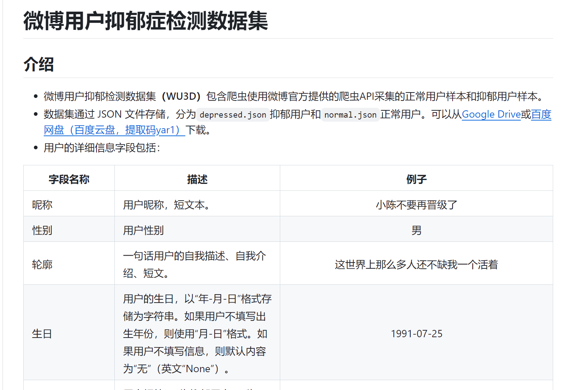
数据来源
训练数据集
训练数据集来自开源数据集，我们从github上找到了微博抑郁症检测数据集

Slide 12
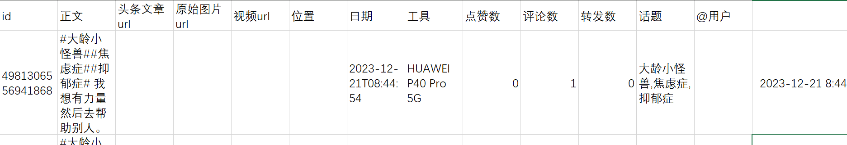
数据来源
测试数据集
测试数据集我们从微博上爬取，爬取的特征如下图，测试数据数据量较少，我们可以从微博抑郁超话里面选取有严重抑郁倾向的用户，爬取它们的评论。正常的评论就随机从主页里面选择用户爬取。

Slide 13
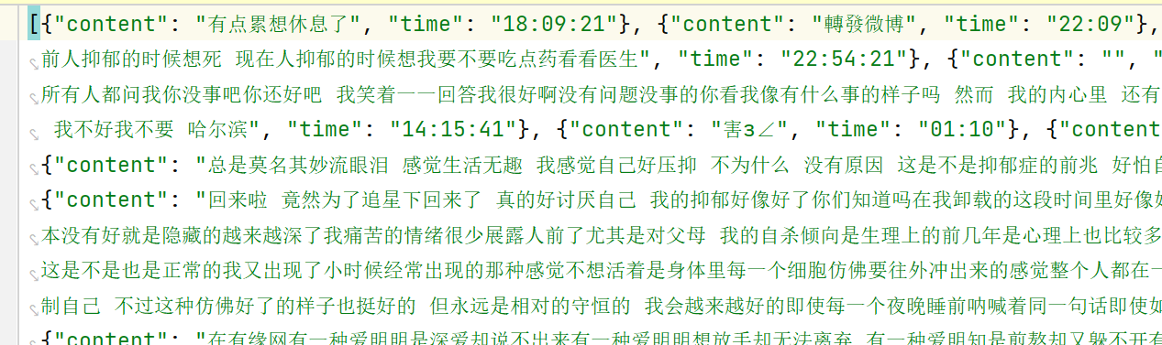
数据预处理
数据初步清洗
清洗爬取出来的文本数据，将字数过少的数据剔除，同时会处理掉微博评论类似@、#、表情符号等标签（测试数据集），在下图处理之后的文件我们只保留了内容和时间
训练集

Slide 14
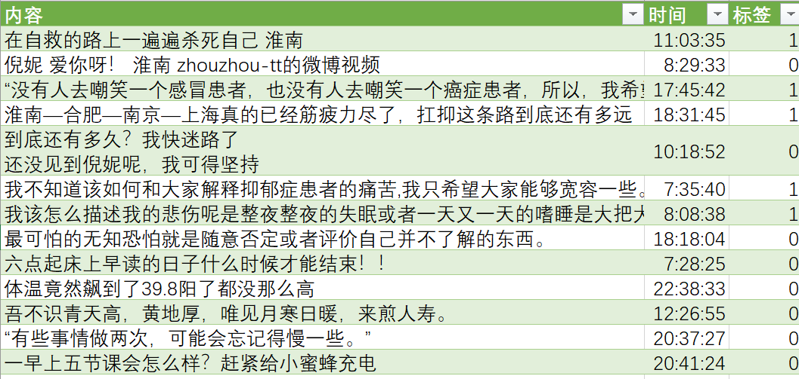
数据预处理
数据初步清洗
清洗爬取出来的文本数据，将字数过少的数据剔除，同时会处理掉微博评论类似@、#、表情符号等标签（测试数据集），在下图处理之后的文件我们只保留了内容和时间
测试集（标签由人工标注）

Slide 15
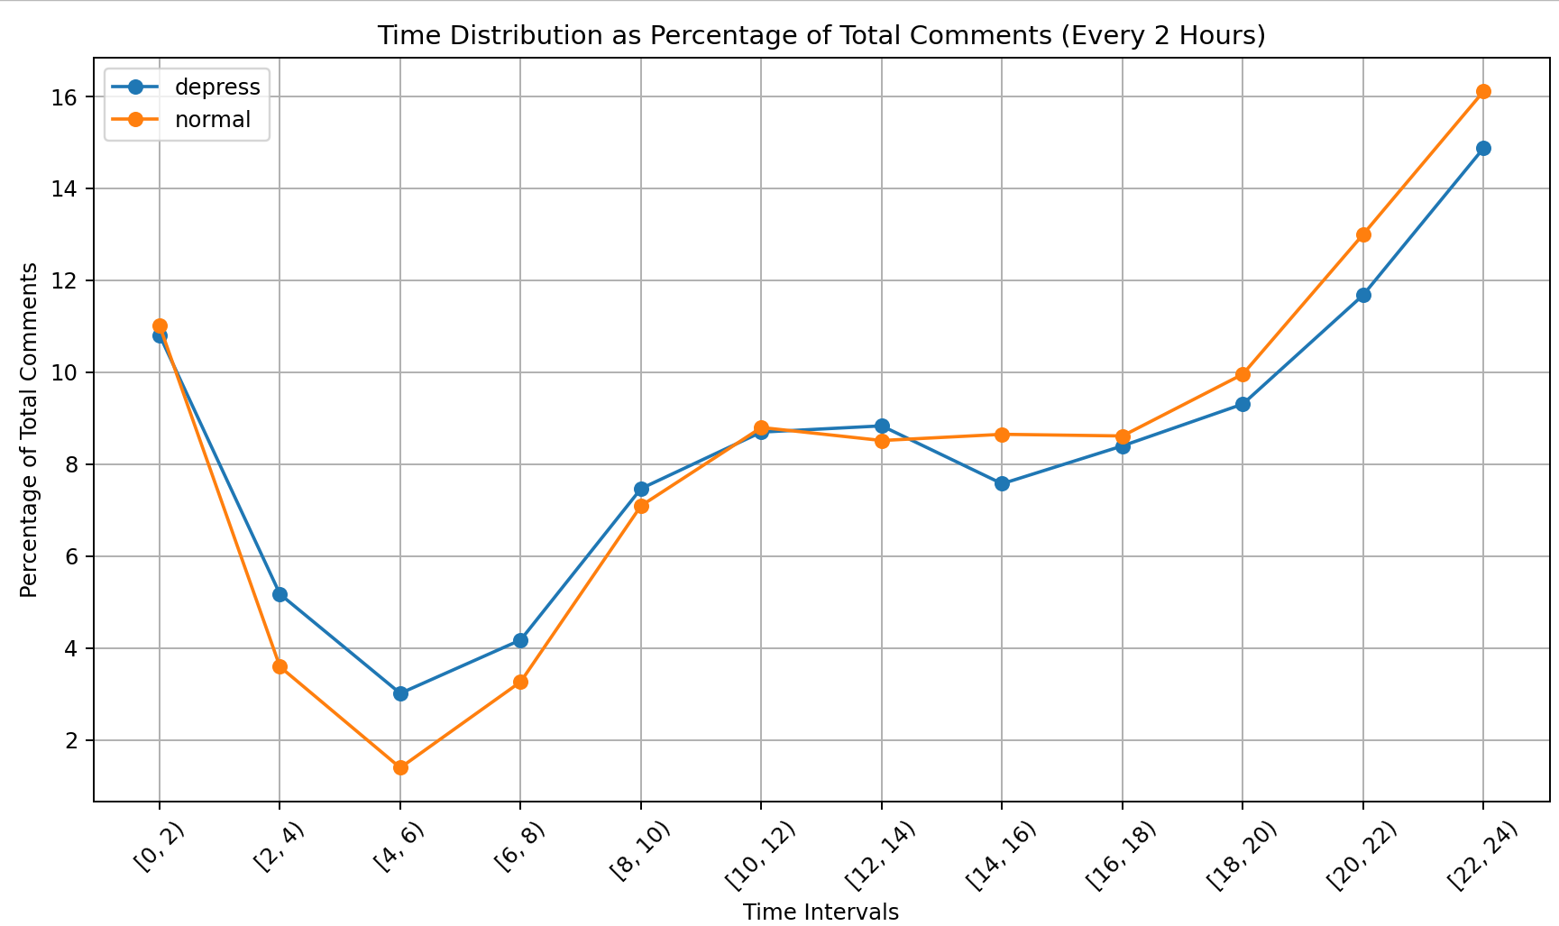
数据分析
该图片是统计了训练集抑郁症患者在各个时间段发布消息的占比，由图片可以看到，抑郁症患者倾向于凌晨发布消息

Slide 16
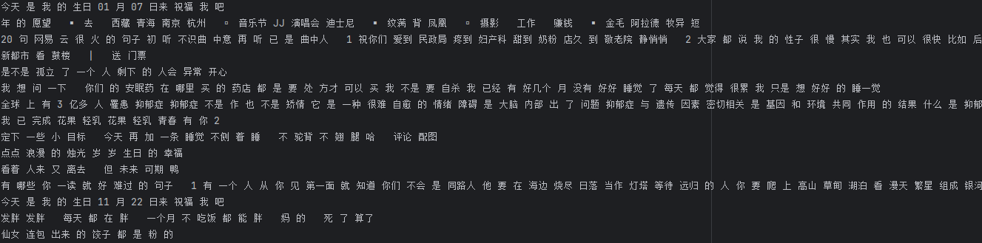
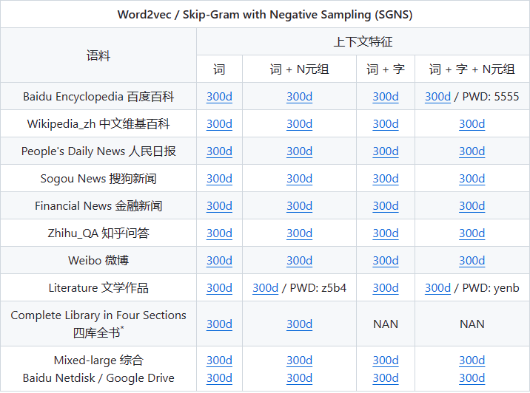
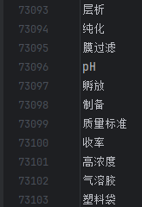
数据预处理
JIEBA分词
中文分词
使用JIEBA分词工具来完成文本内容分词的相关工作
构建词表
特征提取
我们使用的特征提取方法是Word2Vec 对于我们的中文词语做词嵌入Embedding，这样做的目标是将单词映射到连续的向量空间中，使得语义相近的单词在向量空间中距离较近，这种表示能够捕捉到单词之间的语义关系。
通过预训练词向量

Slide 17
PART . 2
抑郁识别

Slide 18
抑郁识别
抑郁识别对于我们整个项目流程相当重要，我们需要做的是将有抑郁倾向的语句从正常语句中抽取出来，抑郁识别之后，我们才能对发出有抑郁倾向评论的用户进行进一步的检测识别
在抑郁识别这一环节，我们训练及对比了textCNN、BiLSTM、Xgboost以及基于预训练模型bert-base-chinese的微调模型，下面环节将做具体介绍

Slide 19
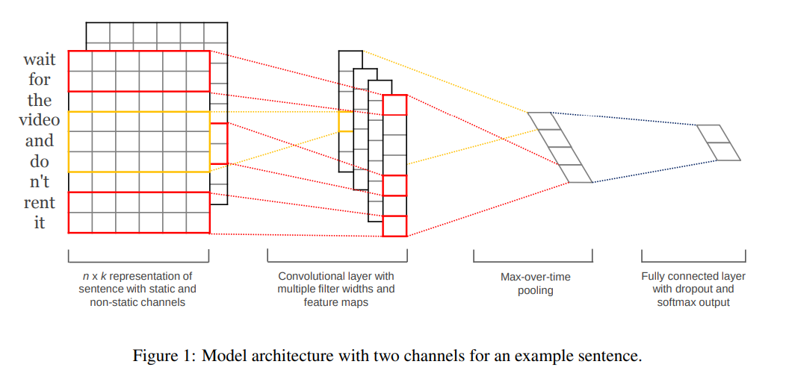
TextCNN
预训练Embeddings的优势
我们采取了一个pre-train 的embeddings和一个没有训练的embeddings组成了类似图像概念的双通道。对于一些特定领域的任务，尤其是当领域词汇不同于通用语料库时，双通道结构可能更有优势。结合了预训练的通道和未训练的通道，能够更全面地捕捉语义信息和特定任务的信息。对于领域特定的任务，未训练的词嵌入通道可以更好地适应领域专有词汇。
但是考虑到我们本次项目的非抑郁症数据什么类型的都有属于通用数据，因此本次项目只采用了一个预训练embeddings的单通道。

Slide 20
TextCNN
详细架构
中文词Embedding
多个不同长度的定宽卷积核：能够在不同尺度上捕捉文本中的特征，从而提高模型对文本语义的理解
最大池化层
全连接、预测和损失：使用交叉熵作为损失函数，将未归一化的值输入到softmax中，得到预测值

Slide 21
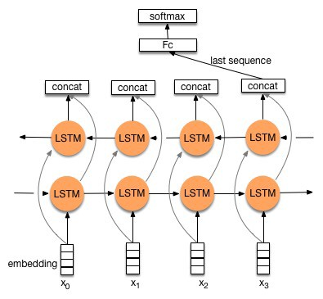
Bi-LSTM
Bi-LSTM（双向长短时记忆网络）这是一个经典的用于文本分类的深度学习模型
捕捉上下文信息： Bi-LSTM 能够同时考虑输入序列的过去和未来信息。这对于理解文本中的长距离依赖关系和上下文信息非常重要，特别是在需要全局上下文理解的任务中。通过在正向和反向两个方向上运行 LSTM，Bi-LSTM 能够捕捉更复杂的模式和序列信息。这增强了模型的表达能力，有助于更好地学习输入数据的表示。此外，由于 Bi-LSTM 采用了序列的正向和反向信息，因此对于不同长度的输入序列，它仍然能够生成固定长度的输出表示。这对于处理变长文本非常有用。

Slide 22
Bi-LSTM
详细架构
中文词Embedding
Bi-LSTM
全连接和输出：使用交叉熵作为损失函数，将未归一化的值输入到softmax中，得到预测值

Slide 23
XGBoost
XGBoost是一种梯度提升树（Gradient Boosting Tree）算法，它在文本分类任务上通常表现出色，尤其是在以下情况下：
特征工程： XGBoost对于手工设计的特征非常适用。在文本分类中，可以使用TF-IDF、词袋模型等传统的文本特征作为输入。
高效处理稀疏数据： 文本数据通常是高维稀疏的，而XGBoost能够高效处理这种类型的数据。其支持处理大规模的特征空间，适合用于文本数据。
解释性强： XGBoost提供了强大的模型解释能力，可以帮助理解哪些特征对于模型的预测起到了关键作用。

Slide 24
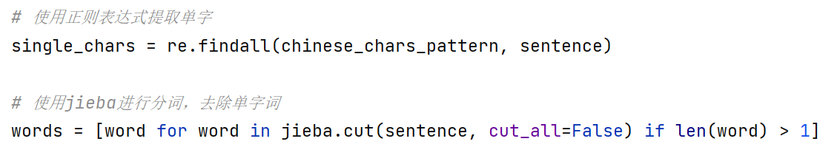
XGBoost
我们在利用XGBoost处理的时候，应该先提取语句特征，我们分别统计训练集中的单个字与多个字的词频，提取单字的时候，我们使用正则表达式，提取多个字的时候，我们先进行分词处理。

Slide 25
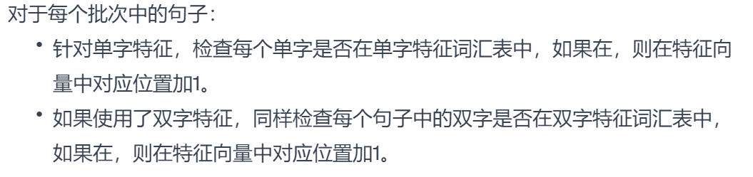
XGBoost
我们使用稀疏矩阵来存储特征，首先，我们将训练集数据进行特征提取，获得特征词汇表。训练的时候，每个批次的句子，获得其单字特征和多姿特征。
针对单字特征，检查每个单字是否在单字特征词汇表中，如果在，则在特征向量中对应位置加1。
如果使用了双字特征，同样检查每个句子中的双字是否在双字特征词汇表中，如果在，则在特征向量中对应位置加1。
使用稀疏矩阵来存储特征向量，其中每一行就表示一个句子的特征向量。

Slide 26
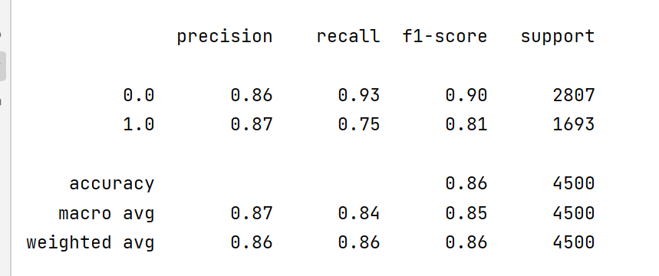
XGBoost
XGBoost分类结果如图所示

Slide 27
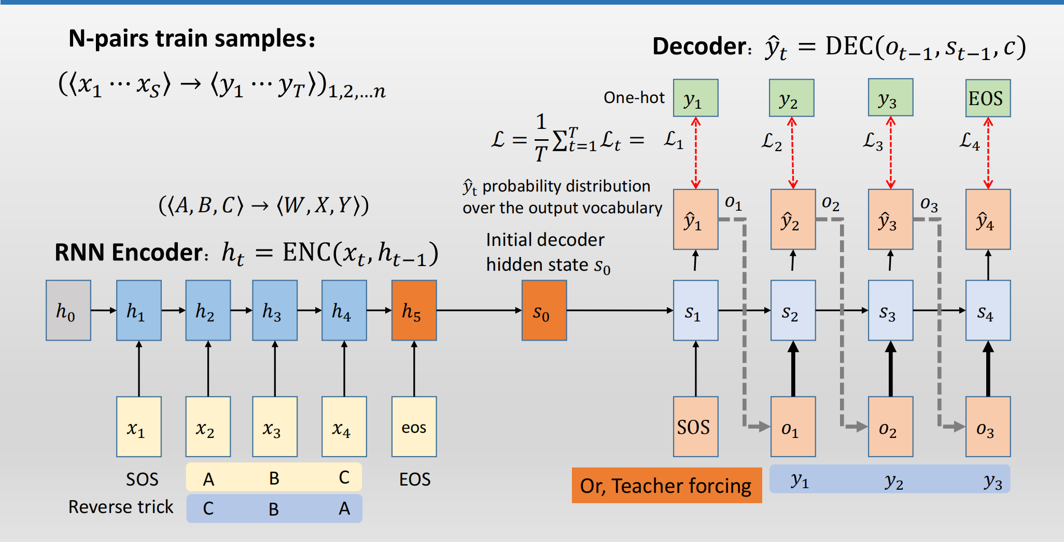
Bert
BERT是一种基于Transformer架构的深度学习模型，经过预训练的BERT在文本分类任务上通常能够取得很好的效果
Bert是一个only enconder的预训练模型，意味着它只有编码器没有解码器它专注于处理单个句子或句子对的表示，而不是进行生成式任务。因此，bert适合用来做分类任务

Slide 28
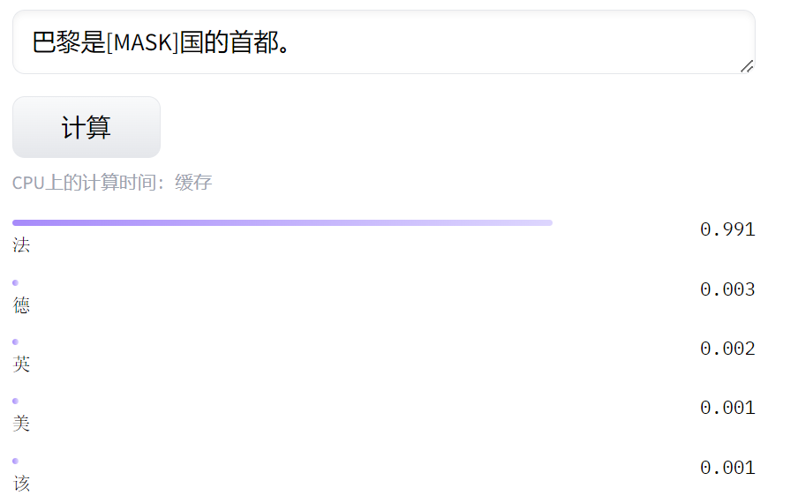
Bert
bert-base-chinese由原始模型经过中文语料训练，是一个掩码生成模型，模型参数大小为117M

Slide 29
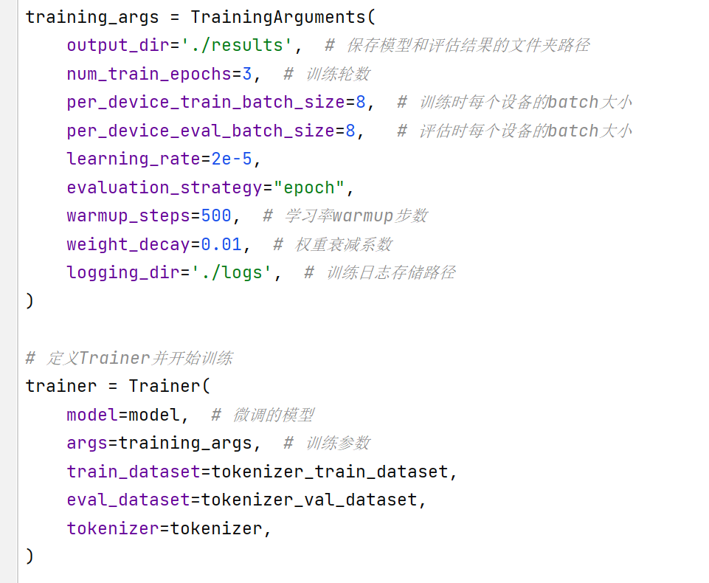
Bert
bert-base-chinese由原我们在bert的基础上使用了Trainer训练器进行了微调，使其更适应我们抑郁文本识别的任务。

Slide 30
Bert
最终模型效果如图所示

Slide 31
模型效果对比
model | class | precision | recall | f1-score | support | accuracy
CNN | POS | 0.94 | 0.58 | 0.72 | 1806
 | NEG | 0.8 | 0.98 | 0.88 | 3071
 | TOTAL |  |  |  |  | 0.83
LSTM | POS | 0.82 | 0.75 | 0.78 | 1806
 | NEG | 0.86 | 0.91 | 0.88 | 3071
 | TOTAL |  |  |  |  | 0.85
XGBoost | POS | 0.87 | 0.75 | 0.81 | 1693
 | NEG | 0.86 | 0.93 | 0.9 | 2807
 | TOTAL |  |  |  |  | 0.86
Bert | POS | 0.97 | 0.78 | 0.87 | 1693
 | NEG | 0.88 | 0.99 | 0.97 | 2766
 | TOTAL |  |  |  |  | 0.91

Slide 32
PART . 2
微博数据爬取

Slide 33
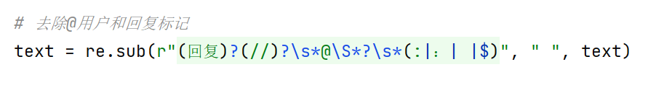


帖微博数据爬取
在我们完成抑郁识别模型的训练之后，我们上文评测效果的得出，以及后续抑郁风险评估都需要通过微博用户的id号来获取用户的评论。使用spiders的爬虫框架加上自定义函数实现上述功能。
主要流程：
1.根据输入id作为爬虫目标，根据这个id构造请求来获取该用户的微博列表。
2.创建一个request.session()对象，用来保持会话和发送请求，获取返回json数据。
3.从json数据中提取出微博内容，通过正则表达式和文本清晰函数去掉无关的元素。
4.将清洗后的文本信息存至列表中，爬虫会检查列表的长度，达到设定的保存评论数就会保存数据

Slide 34
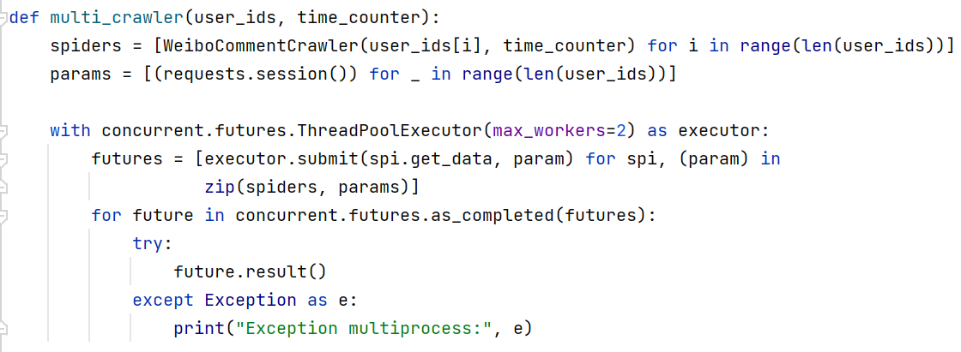
帖微博数据爬取
主要流程：
5.爬虫实时监督列表长度，但单前页面爬取数据不满足长度会自动爬取下一页数据。我们还设置使用retry、UserAgent随机生成请求头，降低被判为机器人的风险。
6.最终将返回 的结果保存至用户昵称的文件夹下。
7.设定了多线程爬取，加快爬取速率。设置停用词，停止爬取无用的数据

Slide 35
PART . 2
情感分析

Slide 36
情感分析
我们对疑似抑郁用户的评论进行更深一步的评测的时候，不能在进行简单的二分类，我们需要分析每条评论具体表述的喜怒哀乐的情感，使用用户最近评论的总体情绪以及情绪波动情况来对用户做一个综合的风险评估。因此我们使用之前在二分类中表现最好恶bert-base-Chinese模型进行微调，重新寻找多个情感的数据集进行训练

Slide 37
情感分析
我们最终使用的数据集具有7种情感

Slide 38
PART . 2
风险评价

Slide 39
风险评估
我们打算对被识别出发表了有抑郁倾向的用户的微博主页上爬取30条信息进行抑郁风险评估
我们通过自己构建阈值，从而将情感分析所得的数值结果，分成四个类别：低风险，中风险，中高风险和高风险。

Slide 40
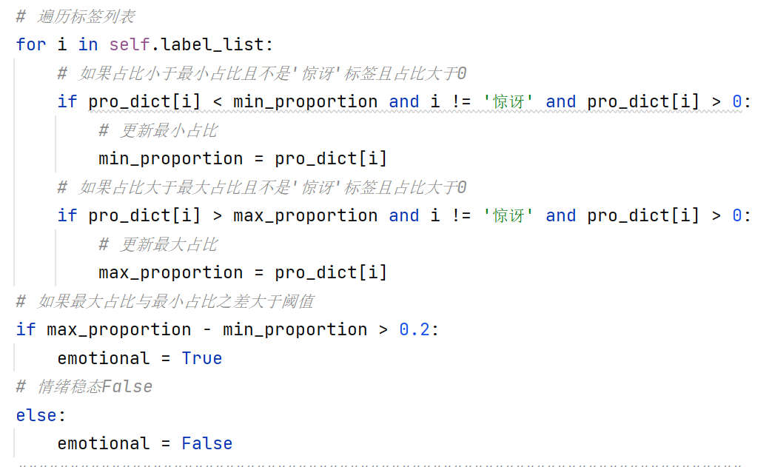
风险评估
在进行风险评估之前，我们先对每个情感进行评分，总体思路是积极情感为正数，消极情感为负数，由于考虑到部分抑郁症患者可能同时会具有躁狂的现象（双向障碍），因此，我们选定悲伤和愤怒作为分值最高的情绪。
我们将爬取的每一条评论进行评估，获得评论的情绪标签，按照预定的分数进行相加，得到一个初步的分数，之后，我们进行用户情绪稳定状态的评估，我们发现抑郁症患者的评论可能会出现较大波动的情况，我们设定，如果情绪波动较大（最大占比较最小占比多0.2以上），我们对情绪分数乘1.2，同时如果悲伤情绪占比超过0.5，也对最后分数乘1.2，可以累加

Slide 41
PART . 4
总结展望

Slide 42
总结展望
我们在本次项目中实现并对比了多种算法的效果，实现了抑郁文本识别、情感分析、抑郁风险评估，基本完成了抑郁症用户识别这一目标。
但是，我们仍然有很多地方可以改进：
· 我们没有对模型进行更加细致的分析和微调，没有对模型的结构做出创新
· 评测系统只能手动输入文本和用户id无法实现自动化检测
· 风险评估的标准主要是由我们个人感觉进行的调整，没有太多的合理性

Slide 43
PART . 3
web展示
Notes:
模板来自于： 第一PPT https://www.1ppt.com/

Slide 44
感谢聆听

